Slide 1




人教版高中化学高二年级选择性必修二
第二章 分子结构与性质
第二节 分子的空间结构

Slide 2
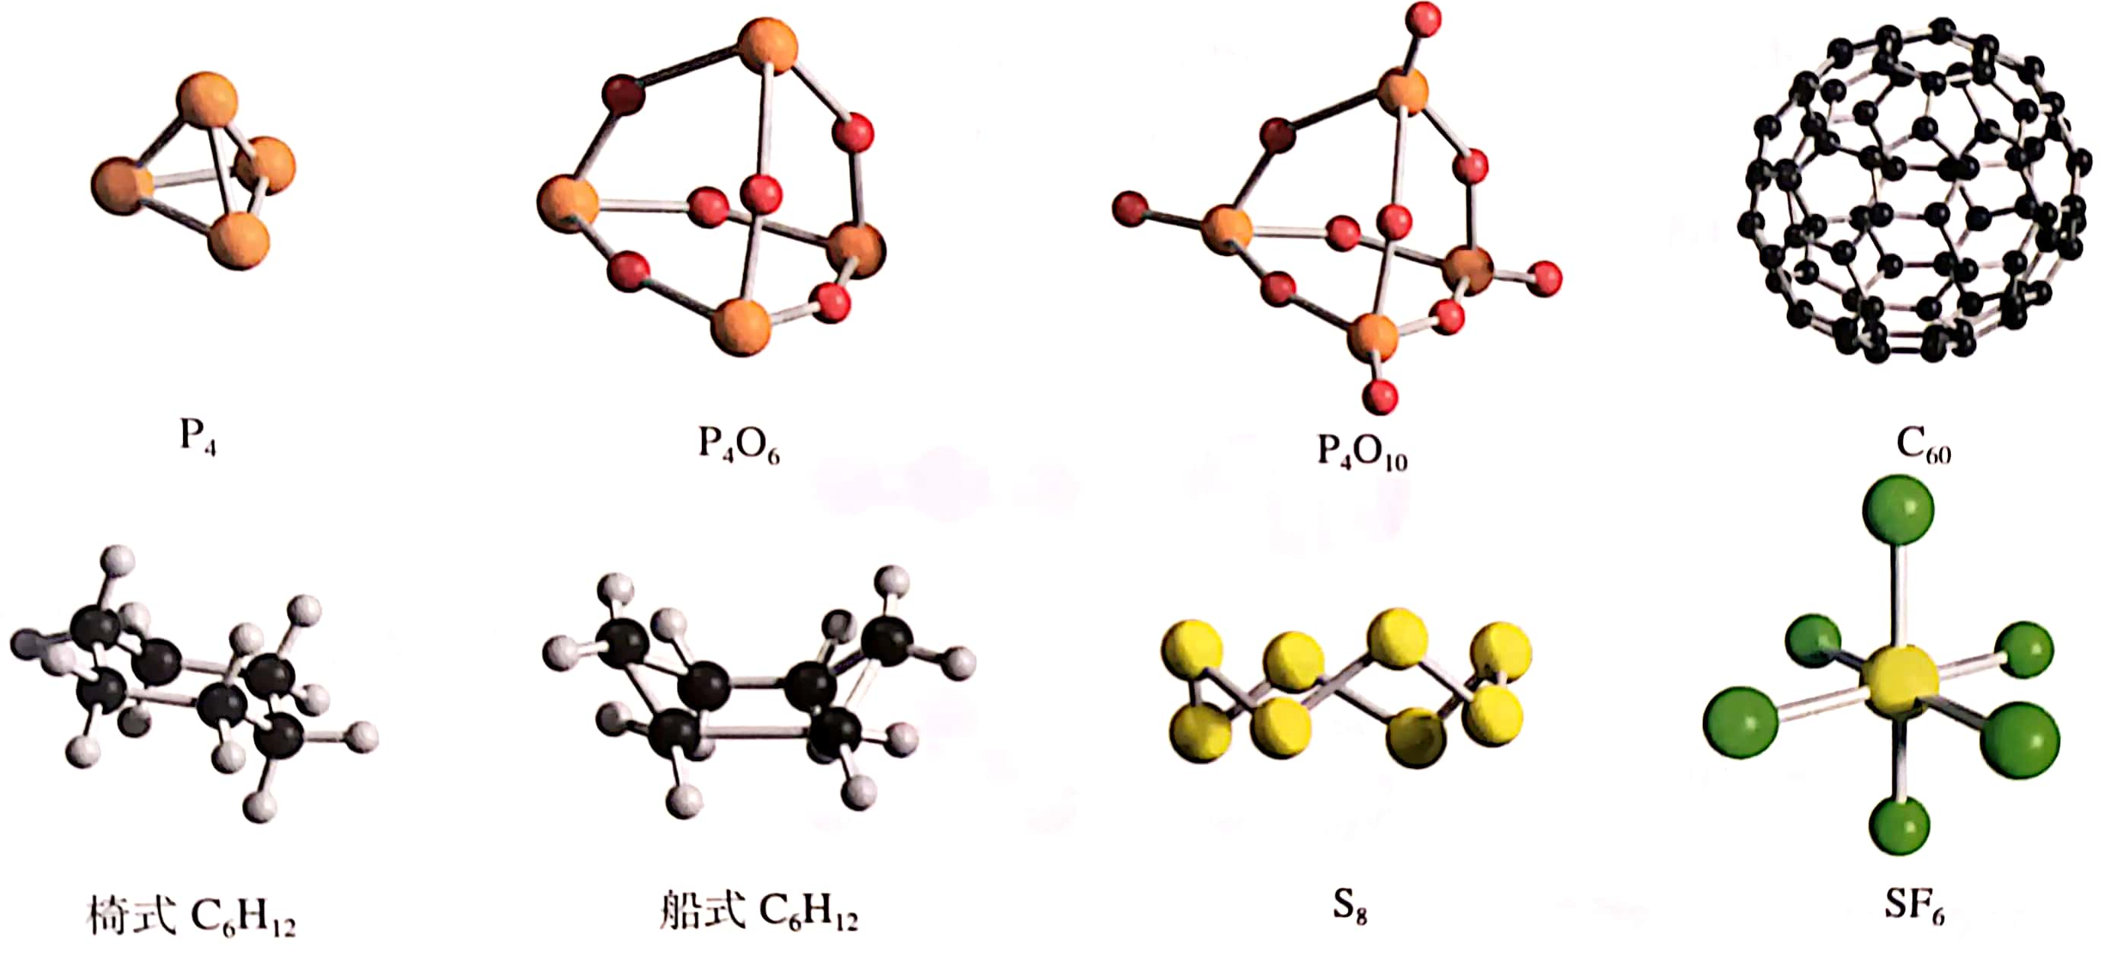
思考
一些分子的空间结构模型
肉眼看不到分子，科学家是怎么知道分子的空间结构？

Slide 3
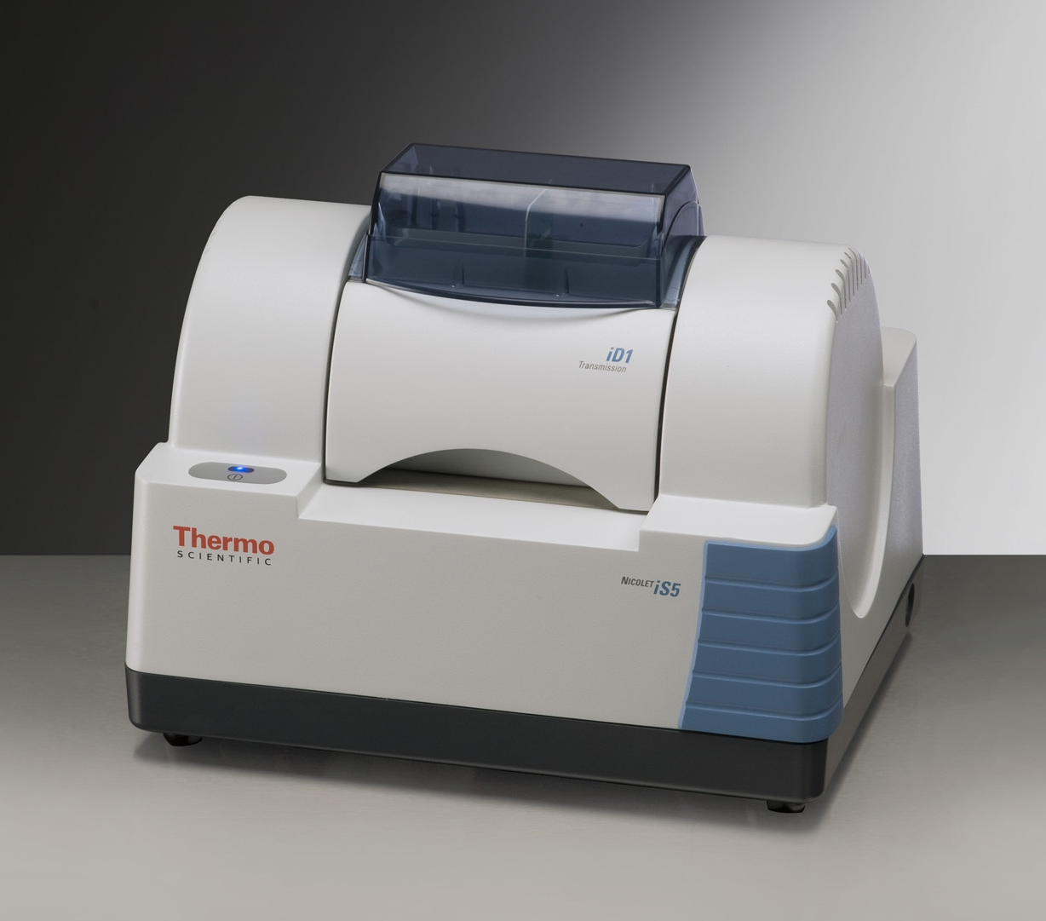
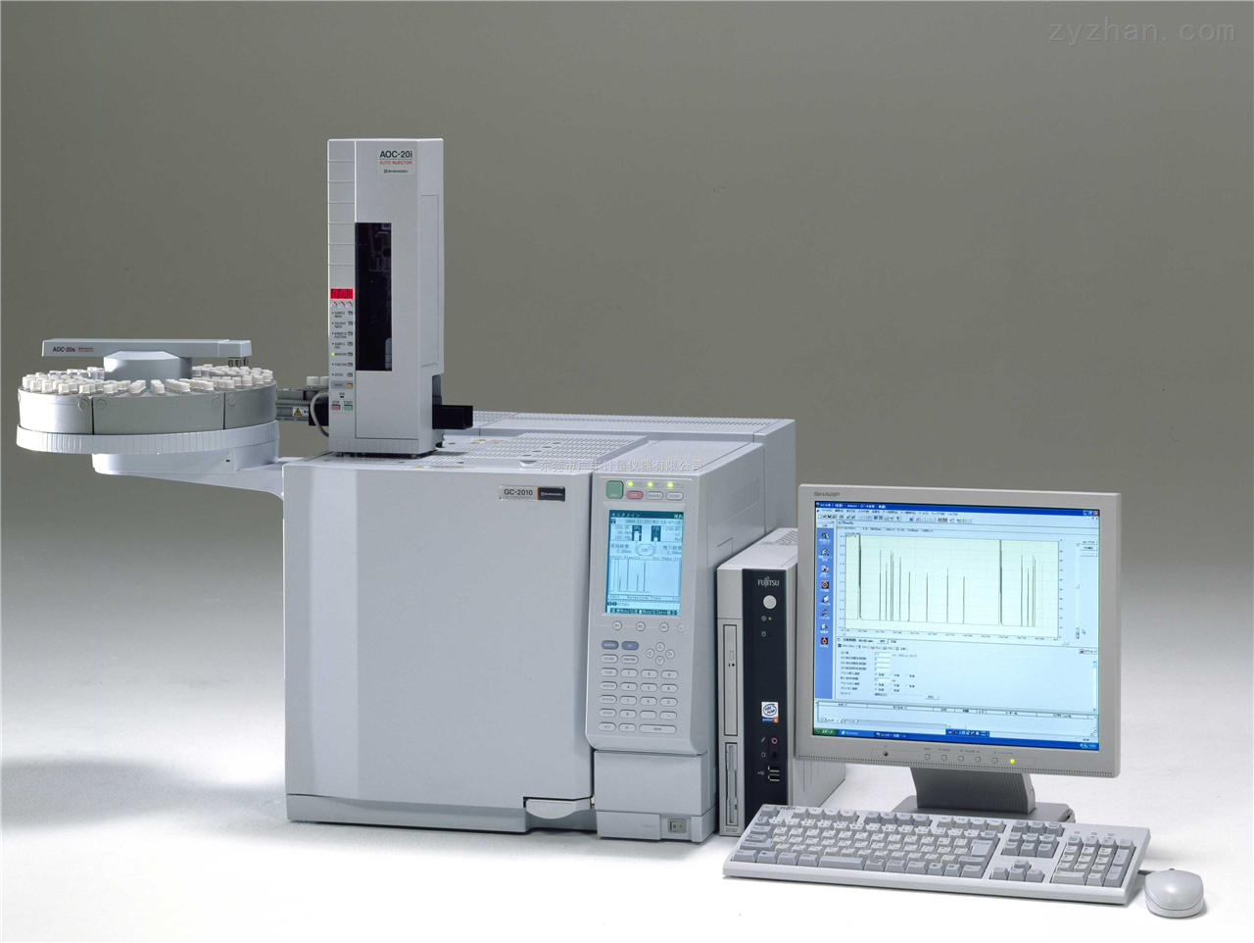
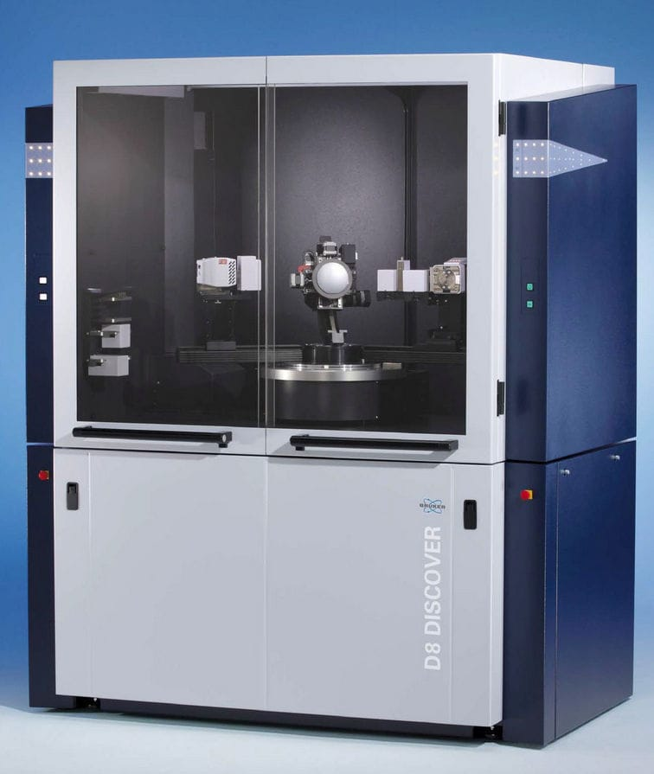
资料卡片
红外光谱仪
质谱仪
X射线衍射仪
键长、键角

Slide 4
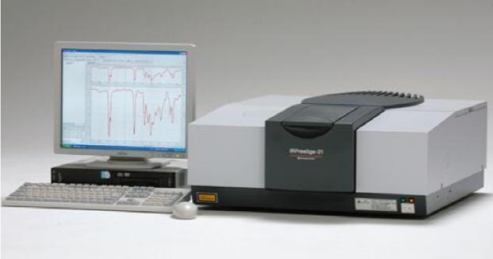
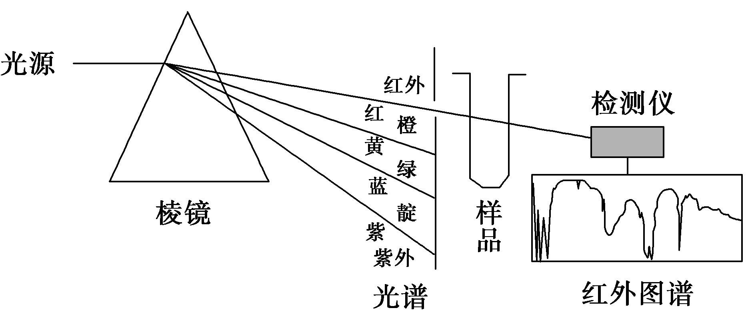
分子结构的测定
— 红外光谱
原理：分子中的原子不是固定不动的，而是不断地振动着的。红外线透过分子时，分子会吸收跟它的某些化学键的振动频率相同的红外线，再记录到谱图上呈现吸收峰。通过和已有谱图库比对，或通过量子化学计算，可以得知分子中含有何种化学键或官能团的信息。

Slide 5
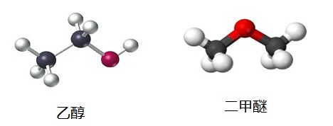
红外光谱-实例分析
分子式为C₂H₆O的物质有两种可能的分子结构，乙醇（C₂H₅OH）和二甲醚（CH₃OCH₃），怎样利用现代仪器鉴定？

Slide 6
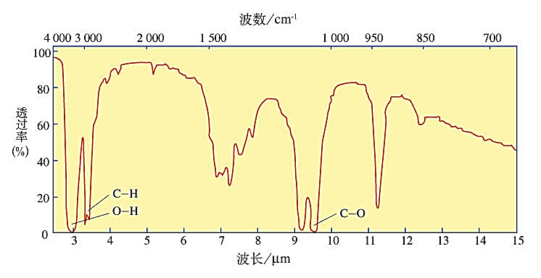
红外光谱-实例分析
通过红外光谱图，发现未知物中含有O-H、C-H和C-O的振动吸收。能推断未知物为？
CH₃CH₂OH

Slide 7
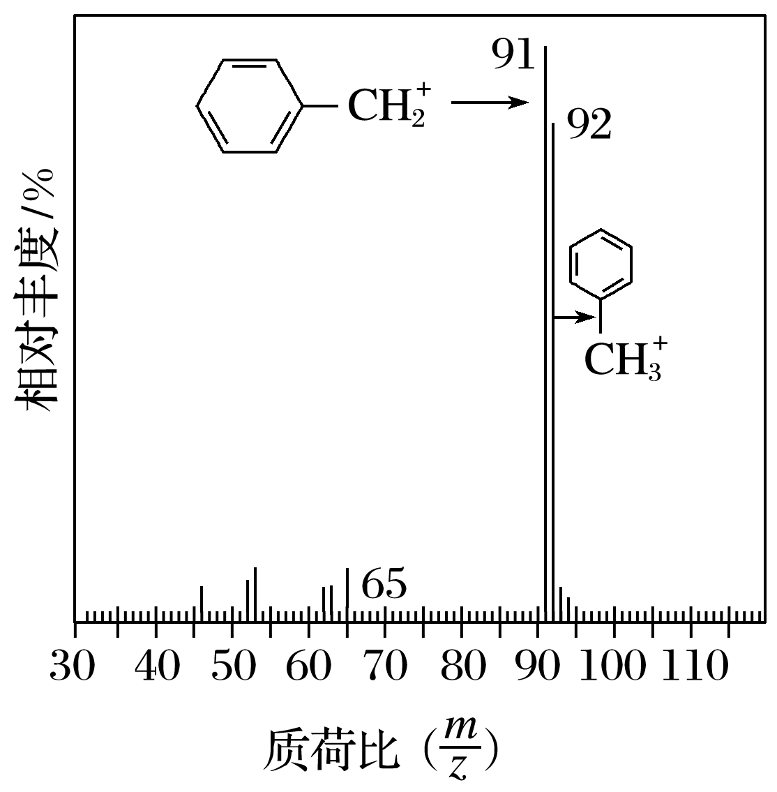
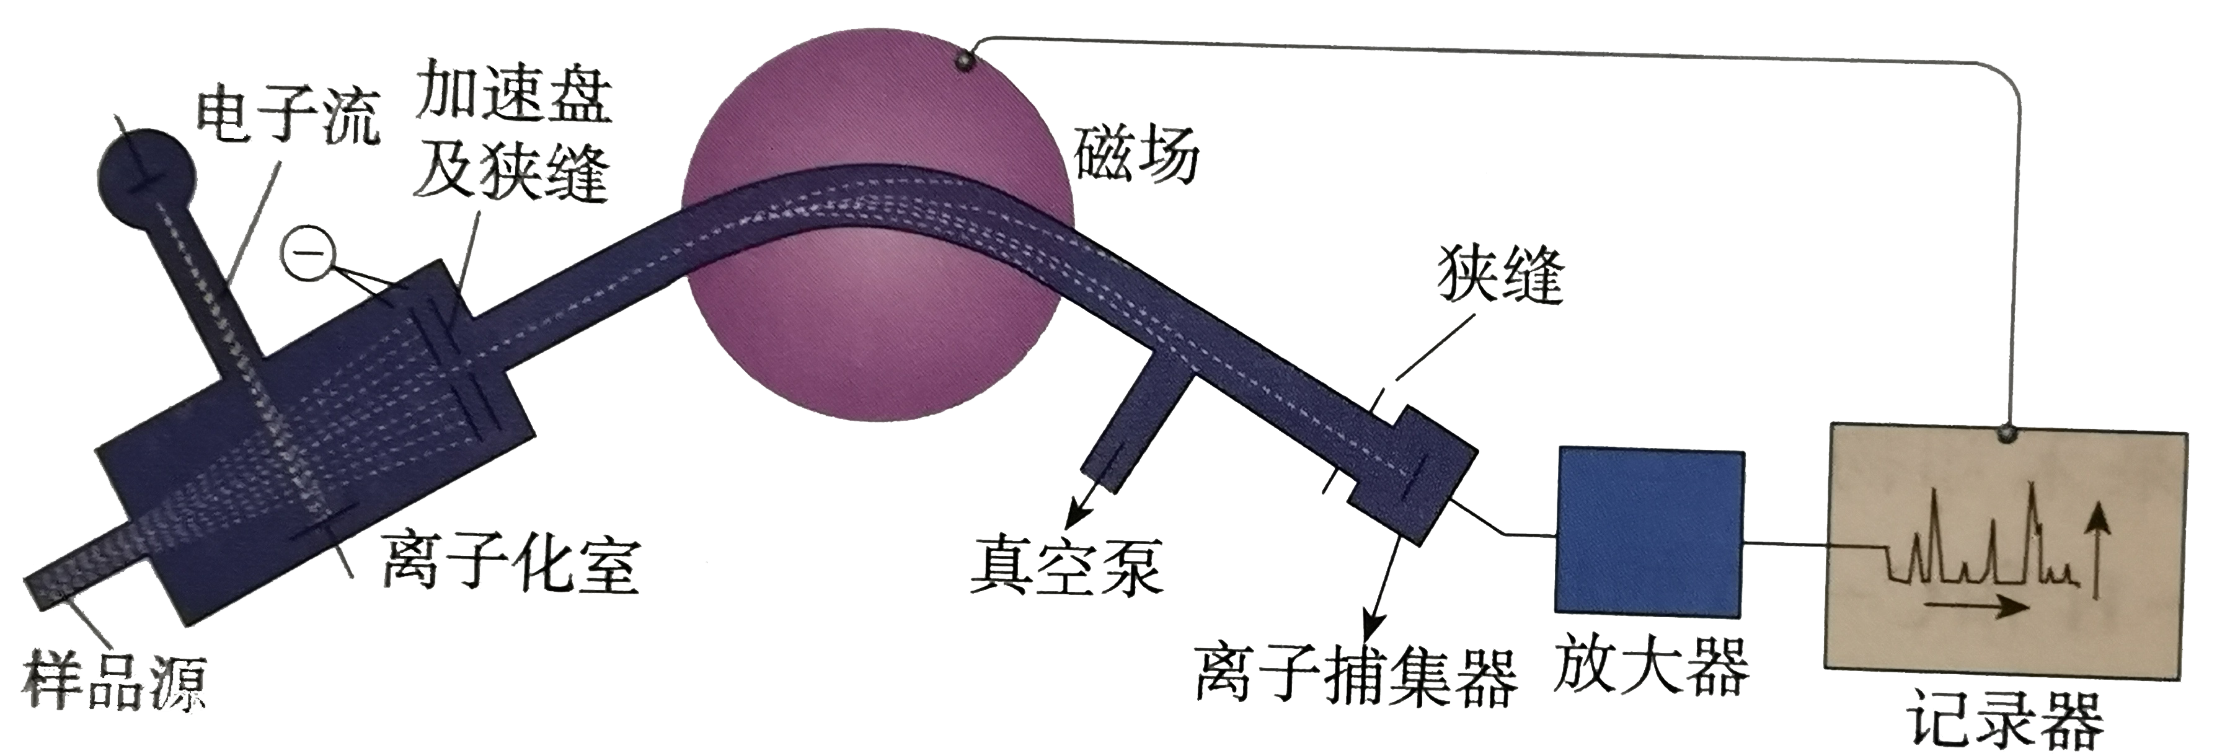
分子结构的测定
-质谱仪
质谱仪的基本原理：是在质谱仪中使分子失去电子变成带正电荷的分子离子和碎片离子等粒子。由于生成的离子具有不同的相对质量，它们在高压电场加速后，通过狭缝进入磁场得以分离，在记录仪上呈现一系列峰，化学家对这些峰进行系统分析，便可得知样品分子的相对分子质量。
相对分子质量 → 最大质荷比
甲苯的相对分子质量为92

Slide 8

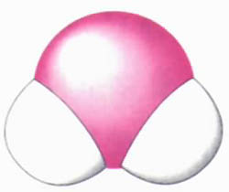
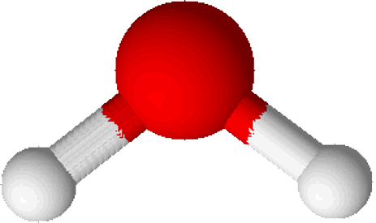
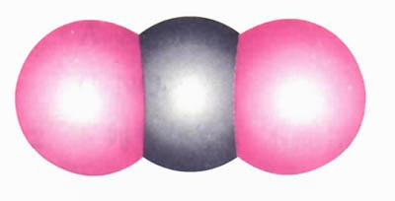
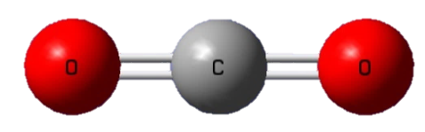
多样的分子空间结构
三原子分子有哪些空间结构？
化学式
空间填充模型
球棍模型
分子的空间结构
H₂O
V形（又称角形）
105°
CO₂
直线形

Slide 9
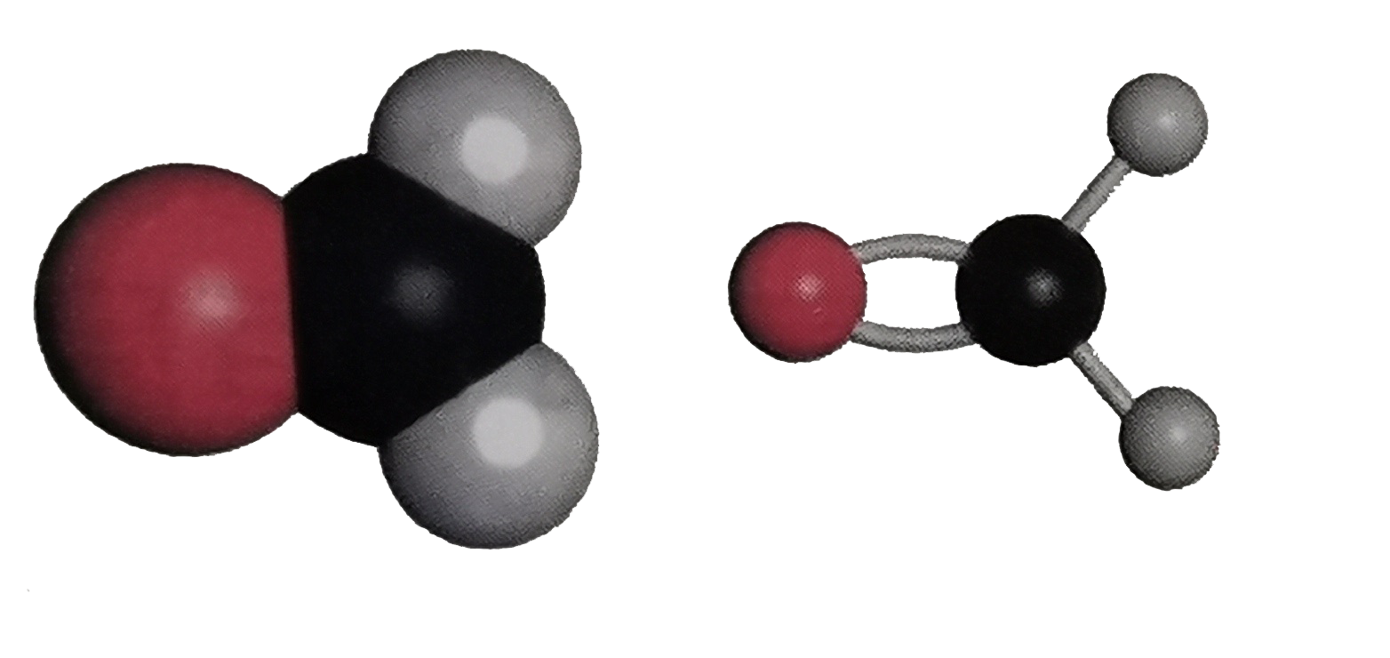
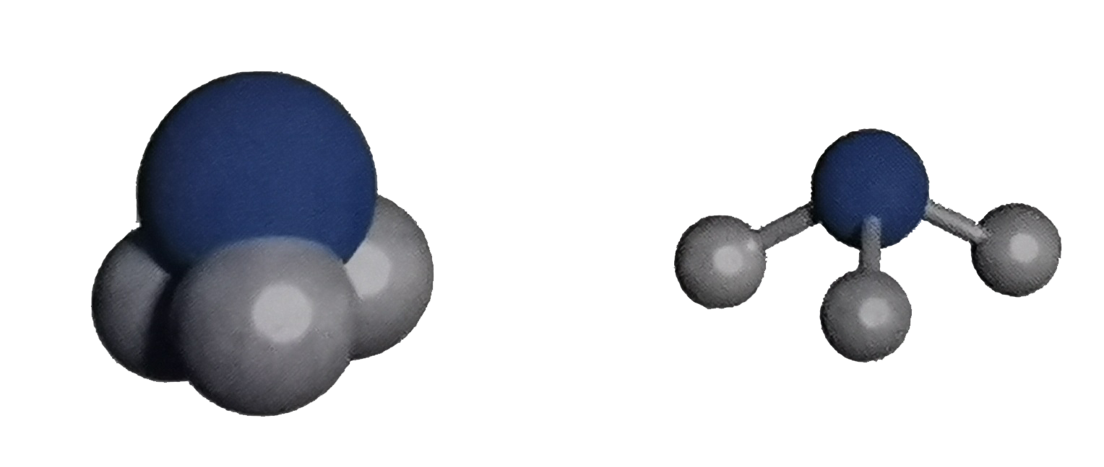
多样的分子空间结构
四原子分子有哪些空间结构？
化学式
结构式
分子空间结构模型
分子的空间结构
H
甲醛
CH₂O
O＝C
约120°
平面三角形
H
N
NH₃
H
H
三角锥形
H
107°

Slide 10
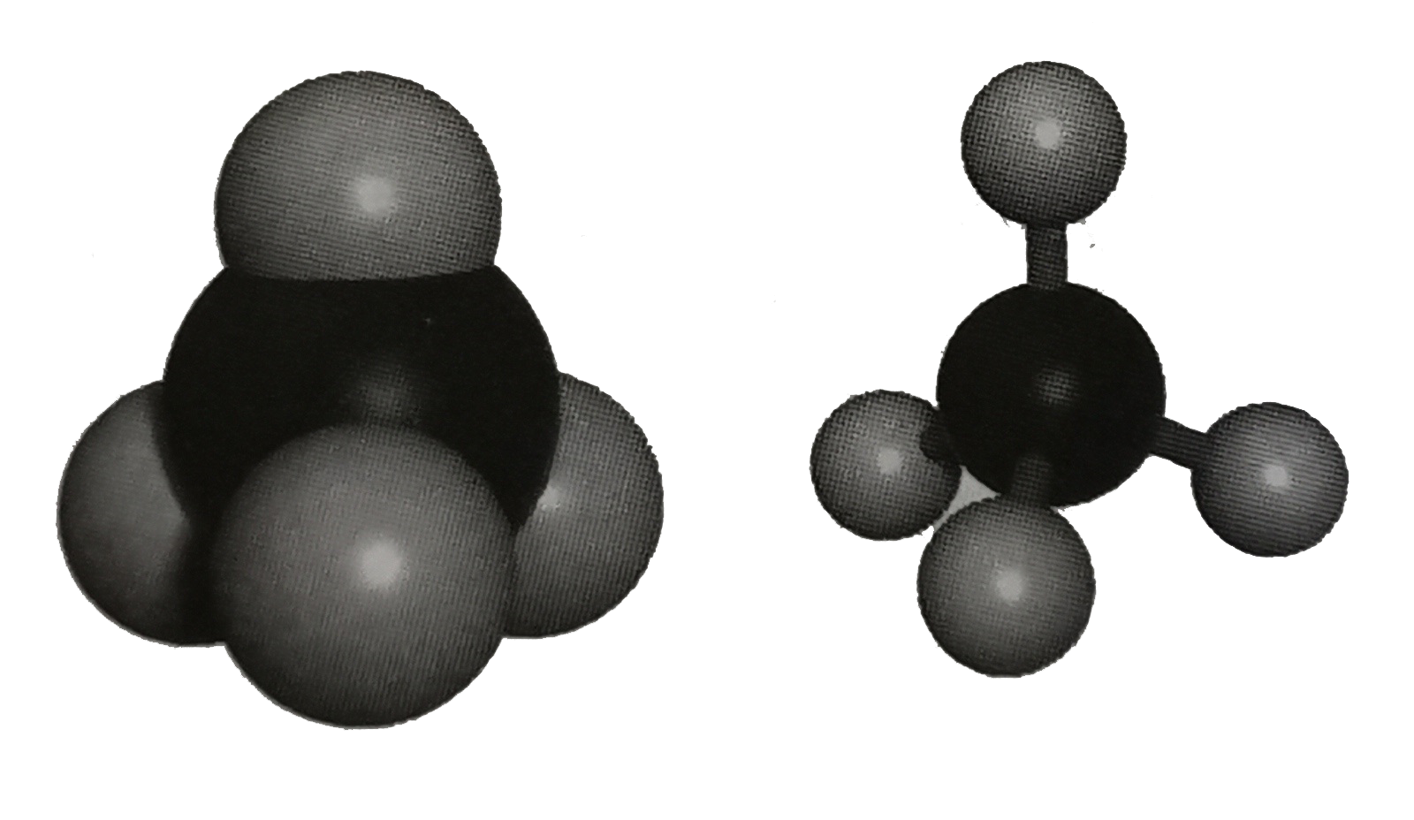
多样的分子空间结构
五原子分子有哪些空间结构？
化学式
结构式
分子空间结构模型
分子的空间结构
H
109˚28´
CH₄
C
正四面体
H
H
H

Slide 11



思考
写出下列分子的电子式，再对照其球棍模型，分析其结构不同的原因。
化学式 电子式 分子的空间结构模型
CO₂
H₂O
CH₂O
结论：由于中心原子的孤电子对占有一定空间，对其他成键电子对存在排斥力，影响其分子的空间结构。
CH₄
NH₃

Slide 12


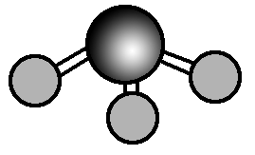
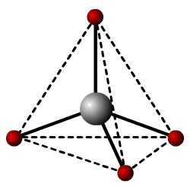
课堂小结
直线形
CO₂
三原子分子
V形（又称角形）
H₂O
多样的分子空间结构
平面三角形
HCHO
四原子分子
三角锥形
NH₃
五原子分子
四面体形
CH₄
红外光谱：
化学键或官能团
分子的结构测定
质谱仪:
相对分子质量

